Slide 1

БЕЗОПАСНОЕ ЛЕТО

Slide 2

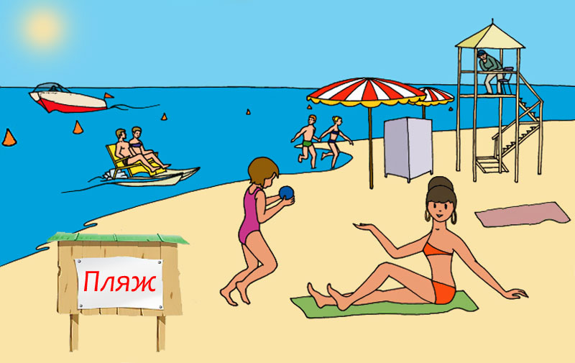
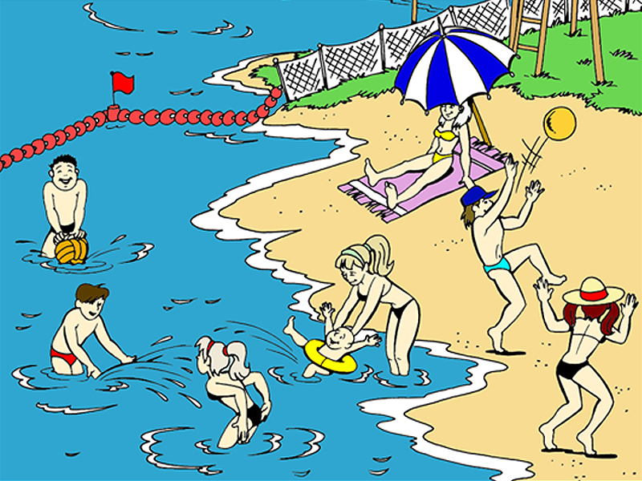
Лучше всего купаться
в специально отведенных местах !

Slide 3
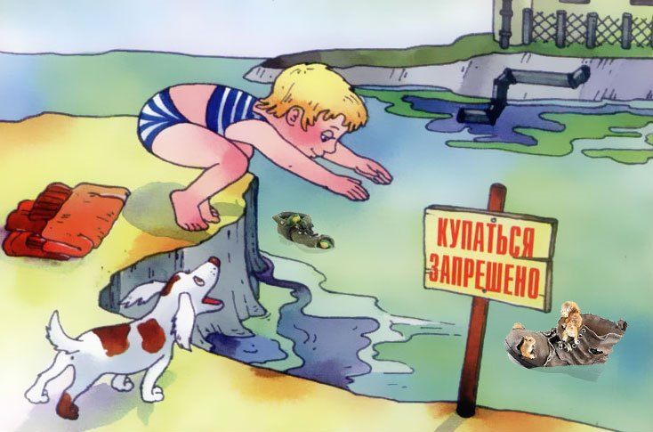
Нельзя купаться, если есть знак!

Slide 4
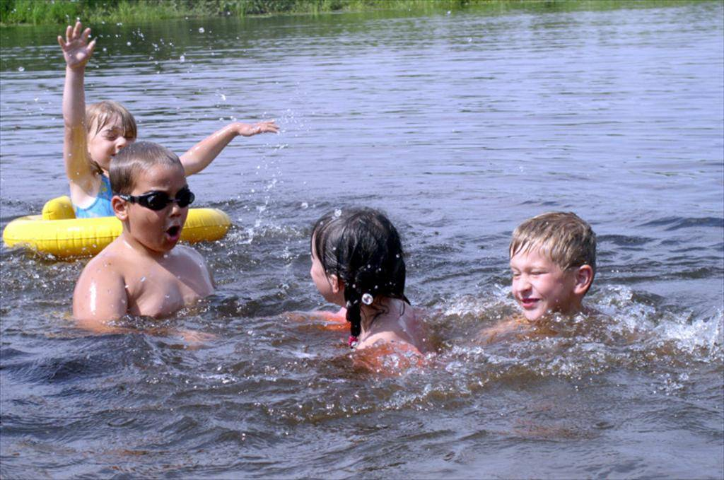
Место для купаия выбирай ровное и открытое
На реке - с небольшим течением!

Slide 5
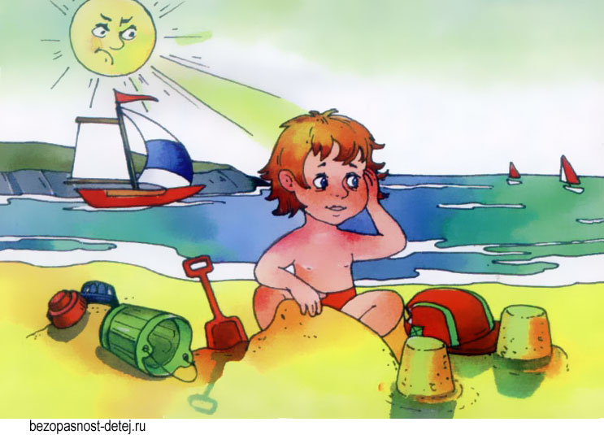
Обязательно надевайте головной убор !

Slide 6

Нельзя заплывать за буйки!
- можно попасть под катер или лодку

Slide 7

Не ныряй
в не знакомых местах!

Slide 8
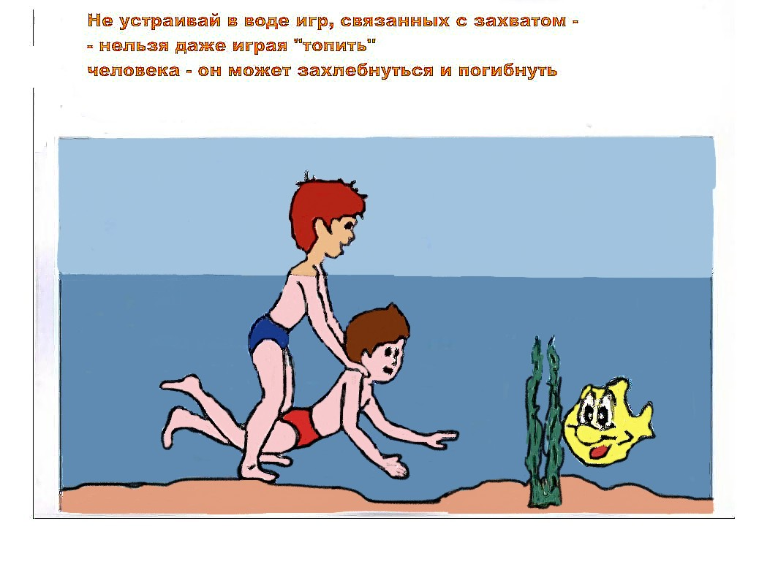
Не устраивай игр в воде, связанных с захватом!
- нельзя, даже играя, «топить» человека –
он может захлебнуться

Slide 9
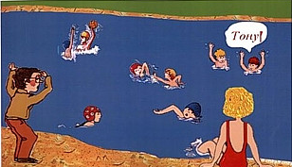
Играя в воде, никогда нельзя в шутку кричать: «Тону! Помогите!»

Slide 10
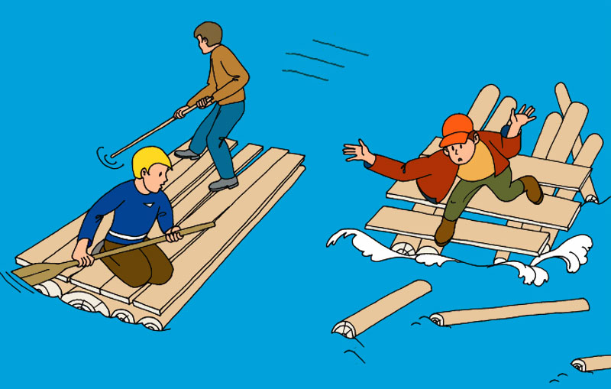
Не пытайтесь плавать на бревнах, досках,
самодельных плотах!

Slide 11

Если сам не умеешь плавать, нельзя плавать на надувных матрасах!

Slide 12
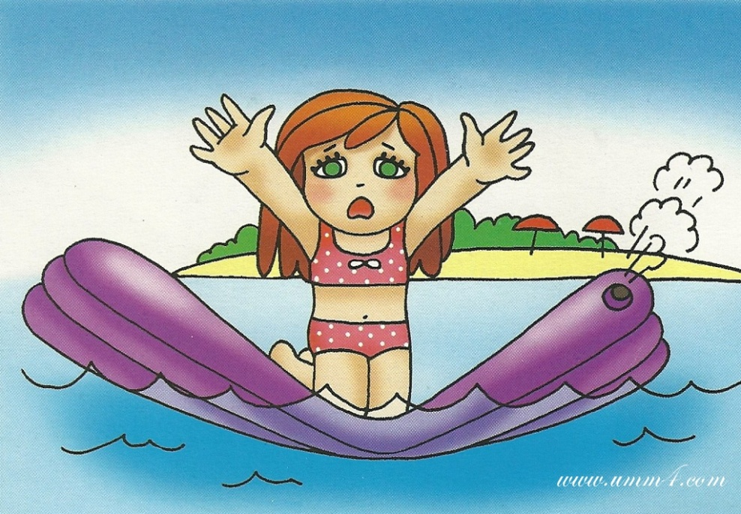
Матрас может сдуться

Slide 13
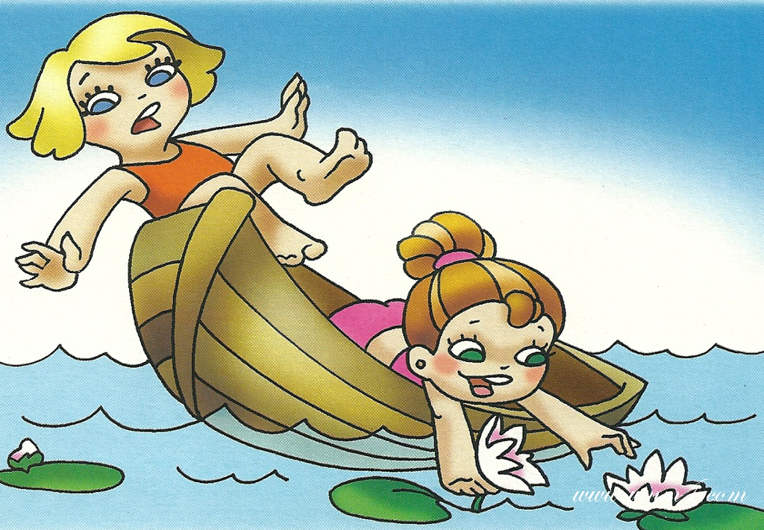
Нельзя перегибаться за борт лодки.

Slide 14
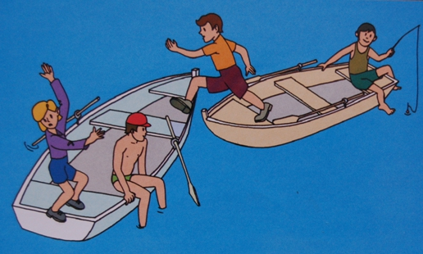
Нельзя сидеть на краю лодки и
перелазить из лодки в лодку

Slide 15
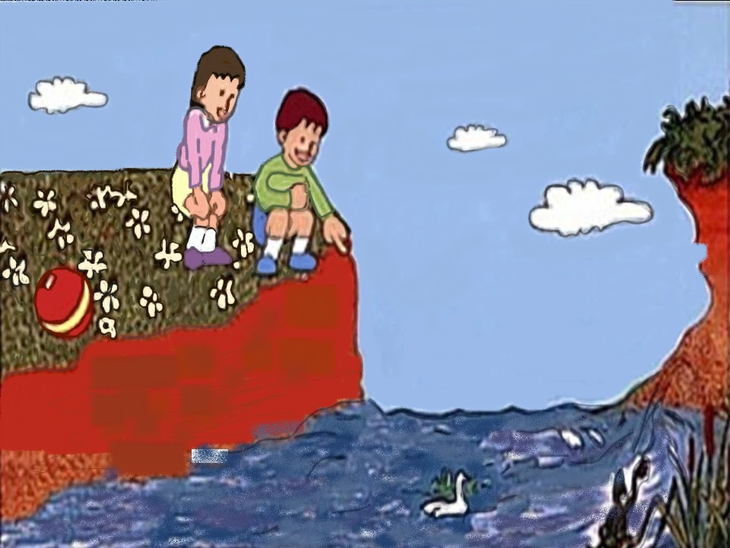

Нельзя играть в тех местах, от куда можно упасть в воду:
- на крутом берегу реки или озера
- на мосту через реку

Slide 16
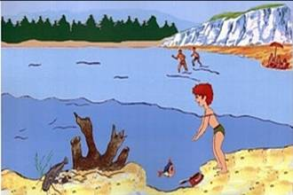
Не заходи на глубокое место, если ты не умеешь плавать:
- дно реки или озера может изменяться

Slide 17
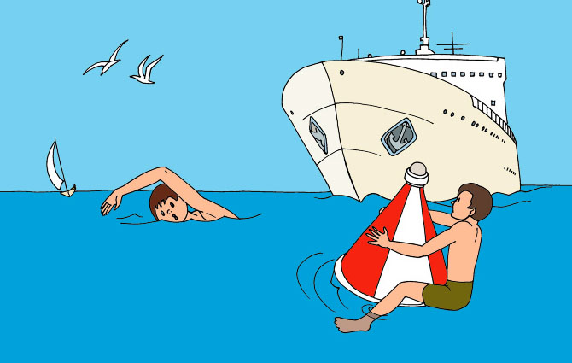
Нельзя подплывать близко к проходящим судам, лодкам, гидроциклам.

Slide 18
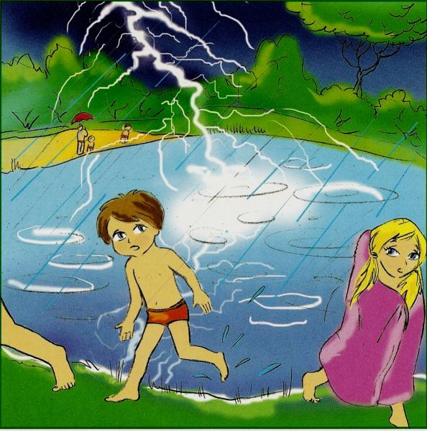
Во время грозы нужно отойти подальше от водоема.

Slide 19

Не затевай опасных игр в воде!

Slide 20
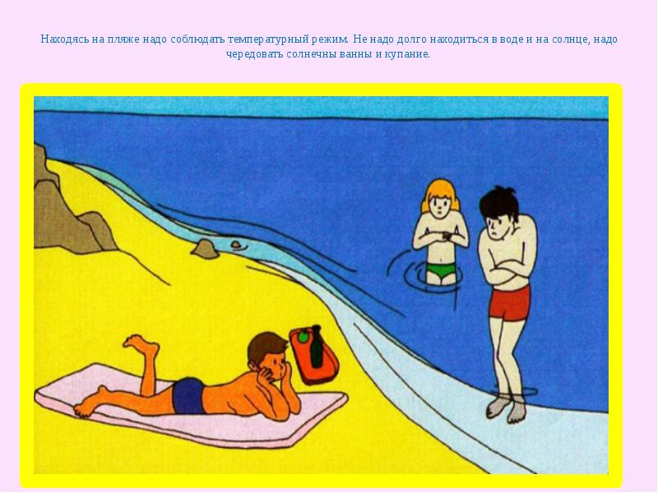
Соблюдайте температурный режим.
- не перегревайтесь и не переохлаждайтесь

Slide 21

Купание и солнечные ванны нужно чередовать
оптимальная температура воды для купания – не ниже 18 градусов

Slide 22
приятного вам отдыха!
скорей бы лето!!!!

